Slide 1


Slide 2

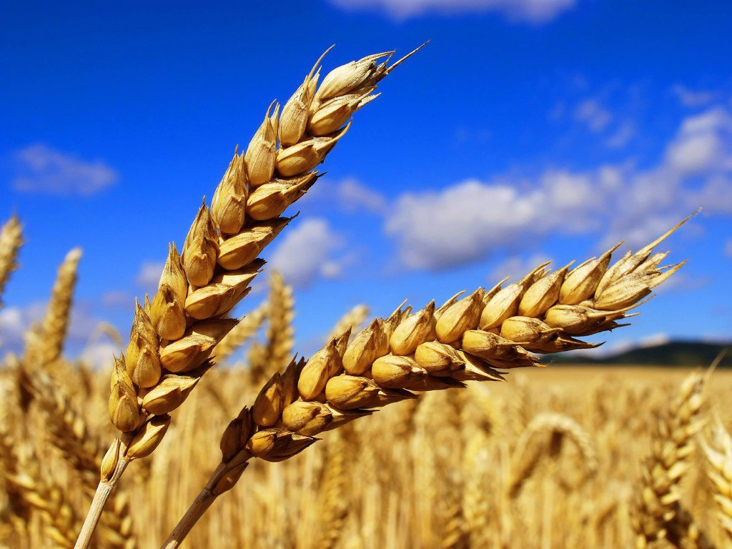
Вы-рос в по-ле ко-ло-сок.
Как же хле-бом стать он смог?
В ко-лос-ке до-мов пол-но!

Slide 3
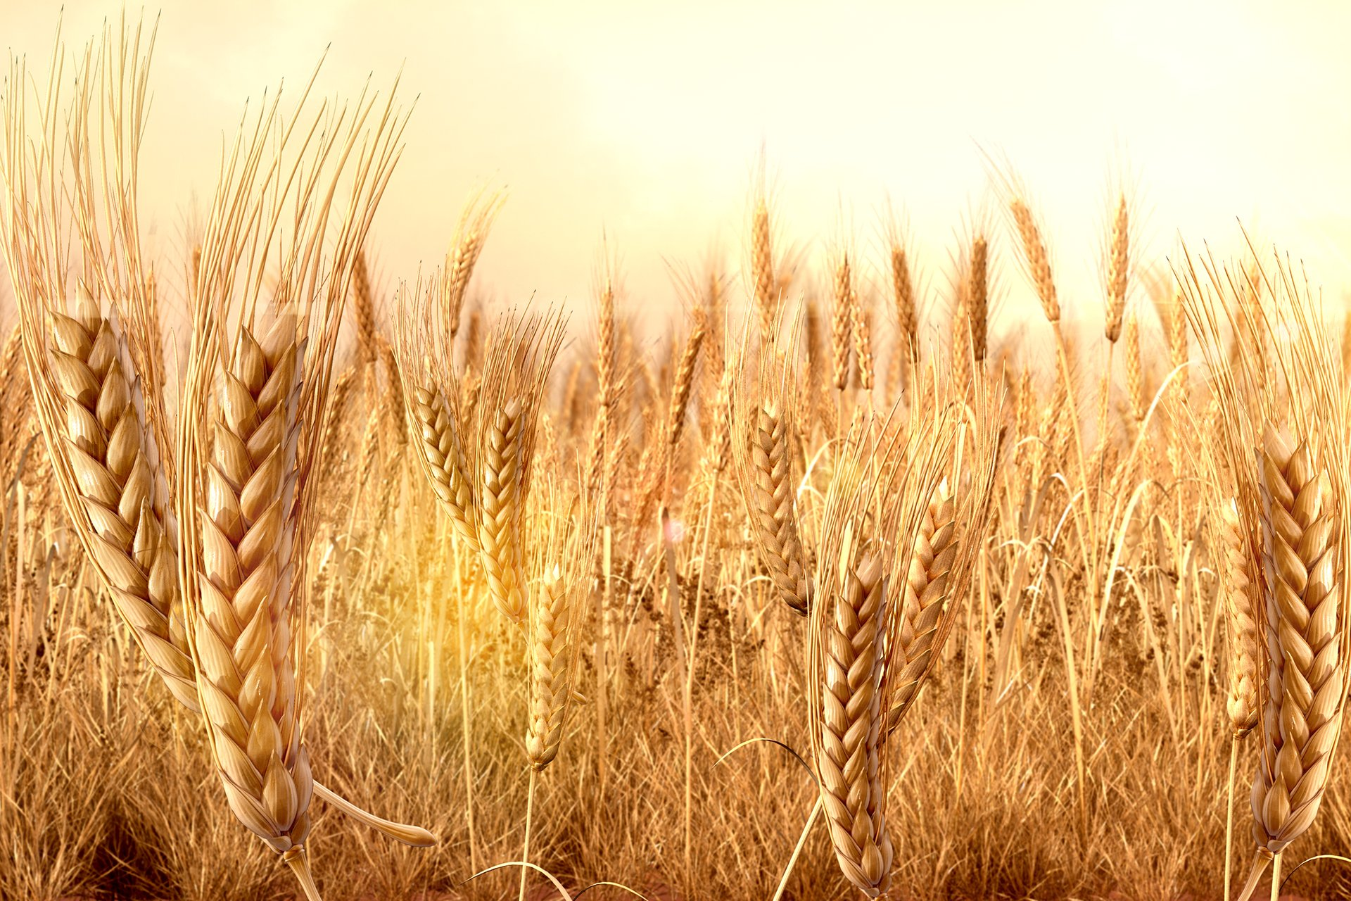
В каж-дом выз-ре-ло зер-но.
А из зёр-ныш-ка в свой срок
Бу-дет но-вый ко-ло-сок.
Всё сна-ча-ла, по по-ряд-ку -
Раз-га-да-ем мы за-гад-ку.

Slide 4
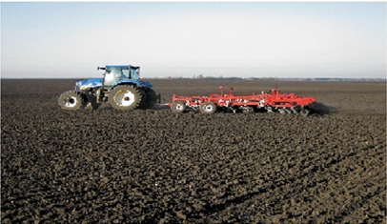
Выш-ли в по-ле трак-то-ра,
Зем-лю им па-хать по-ра,
Чтоб по-се-ять рожь, пше-ни-цу…
Ведь на по-ле Хлеб ро-дит-ся!

Slide 5
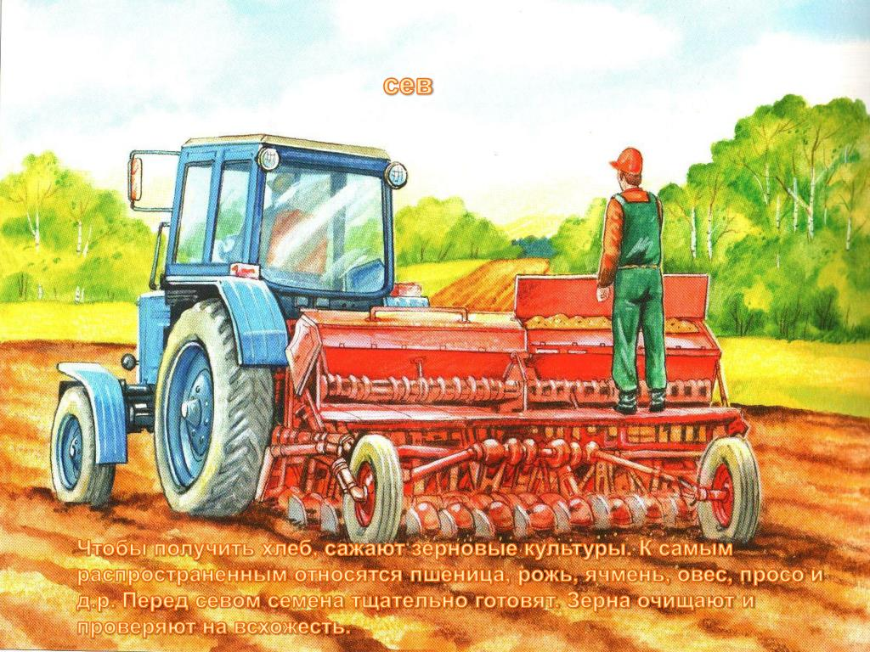
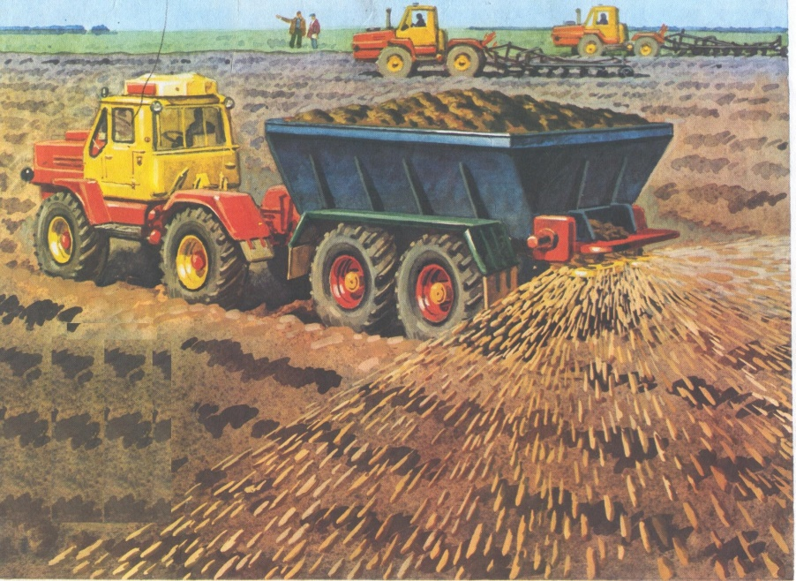
К се-ву всё у-же го-то-во!
И ки-пит ра-бо-та сно-ва…
В се-ял-ки пол-ным-пол-но
На-сы-па-ет-ся зер-но.
С ран-ней зорь-ки до тем-на
В зем-лю се-ет-ся о-но!

Slide 6
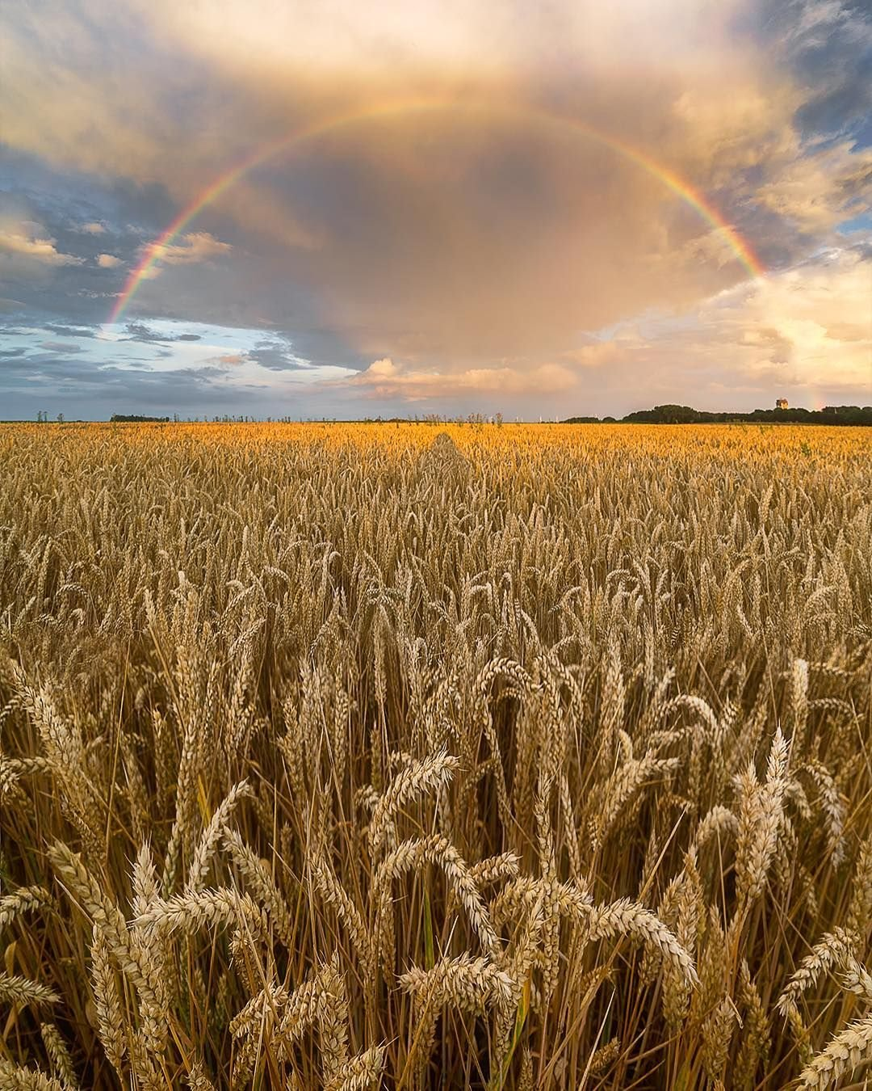
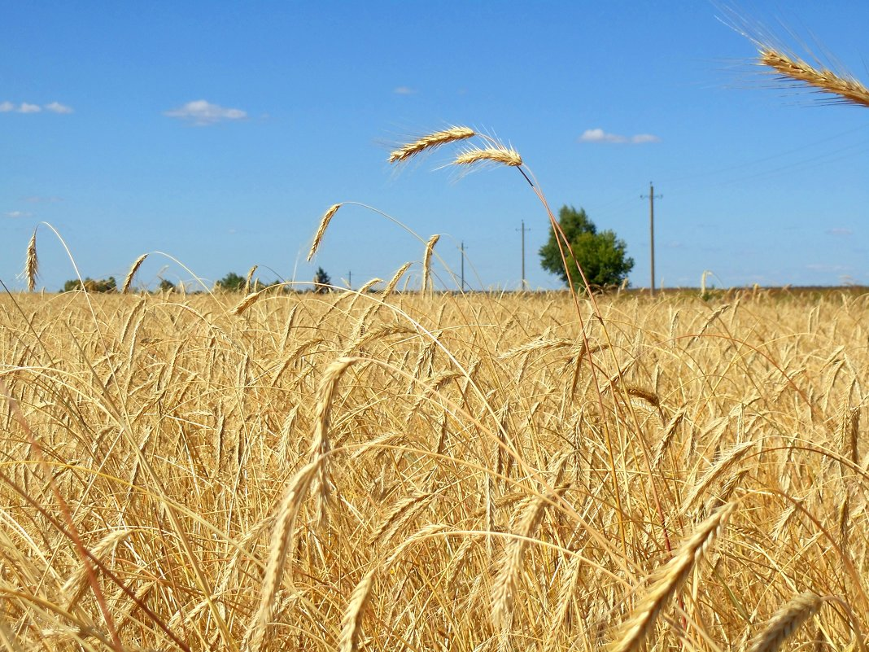
Солн-це зем-лю сог-ре-ва-ет,
Дож-дик щед-ро по-ли-ва-ет.
К кон-цу ле-та вы-шел срок -
Вы-рос в по-ле ко-ло-сок!
По-ле солн-цем за-ли-тое,
Го-во-рят, что зо-ло-то-е…
Ко-лос-ки рос-ли, тру-ди-лись,
Све-том сол-неч-ным на-ли-лись,
Си-лу взя-ли от Зем-ли -
Зо-ло-ты-ми стать смог-ли!

Slide 7
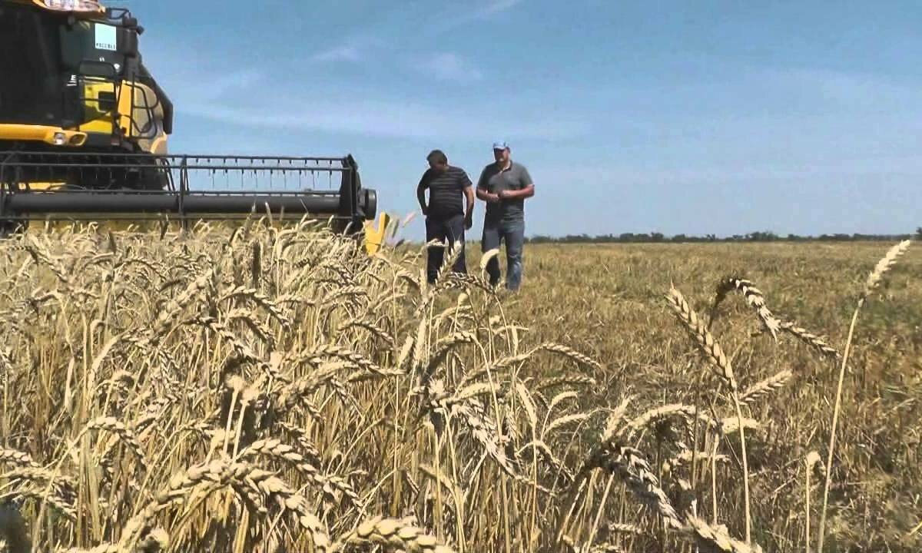
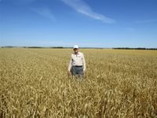
Дни пром-ча-лись… Нас-ту-па-ет
Вре-мя сбо-ра у-ро-жа-я…
Вы-шел в по-ле аг-ро-ном -
Близ-ко он с зем-лёй зна-ком.
Зна-ет, что рас-тить и как –
В э-том де-ле он – мас-так!

Slide 8
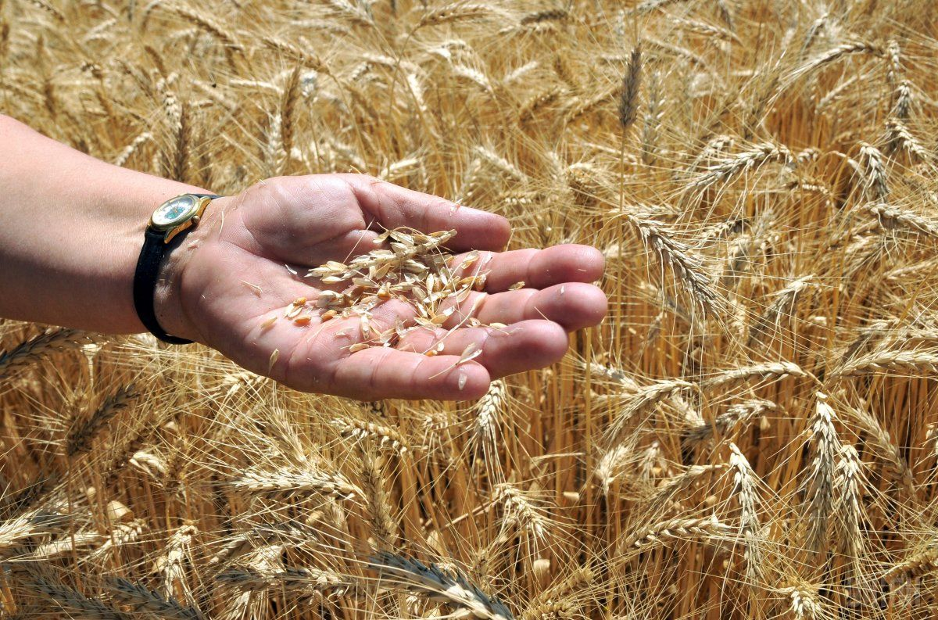
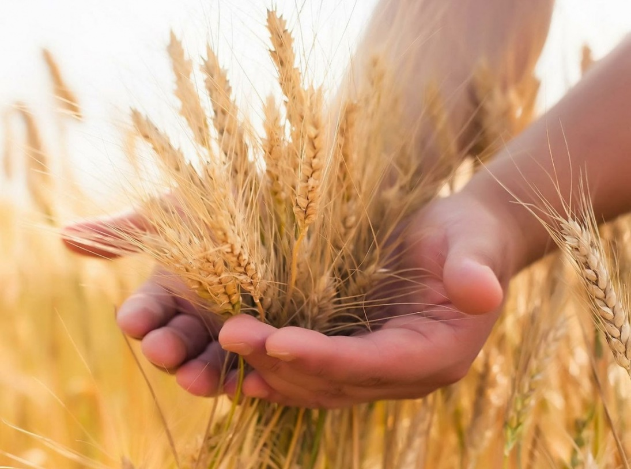
Ко-ло-соч-ки в ру-ки взял…
«У-ро-жай го-тов!» – ска-зал.
Друж-но взял-ись все за де-ло
И ра-бо-та за-ки-пе-ла!

Slide 9
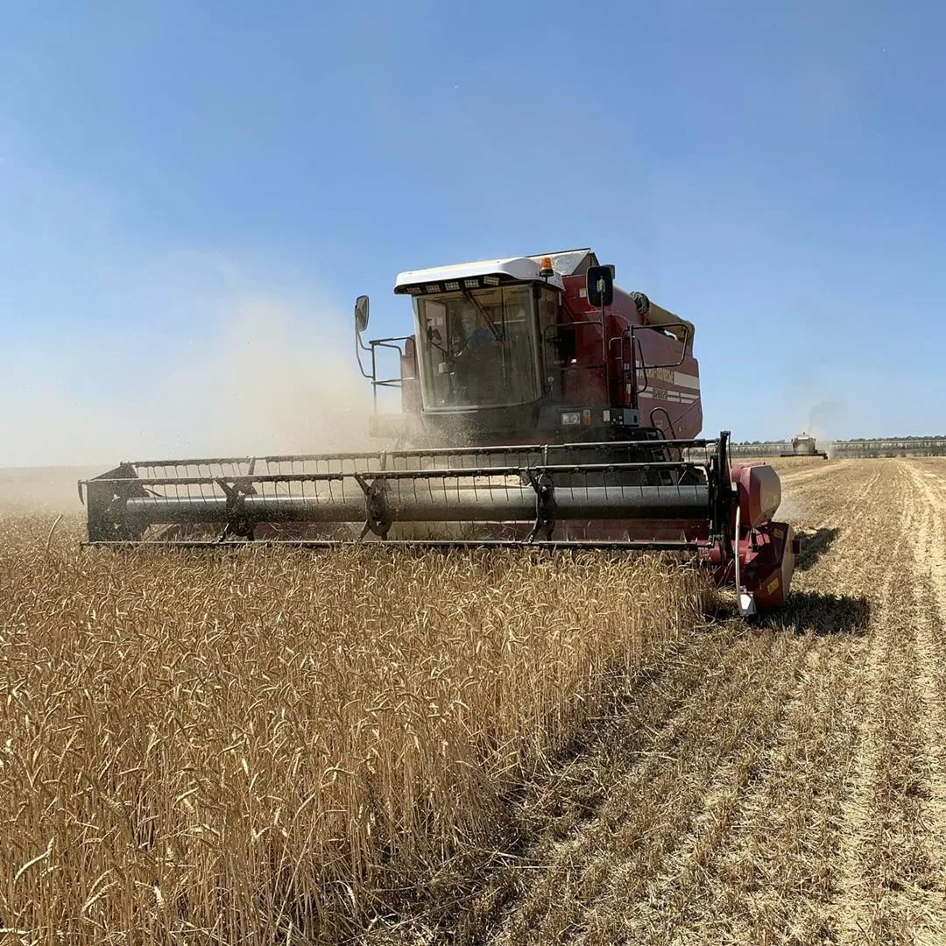
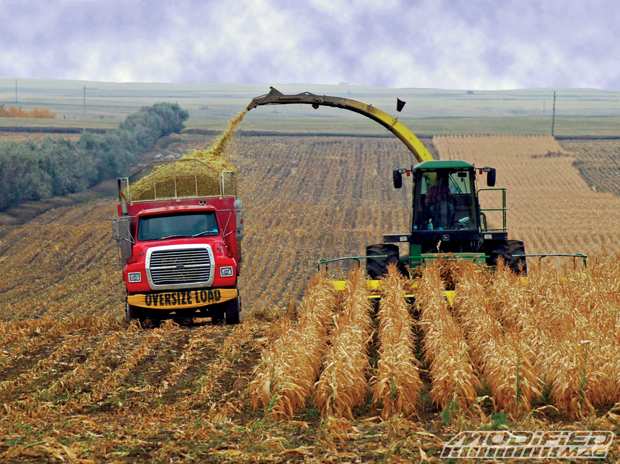
С ран-ней зорь-ки и до но-чи
Ком-бай-на дви-га-тель кло-ко-чет…
Он ко-лось-я жнёт у-ме-ло,
Зер-но ссы-па-ет в гру-зо-вик!
Как бла-го-род-но это де-ло!
И хле-бо-роб к тру-ду при-вык!

Slide 10
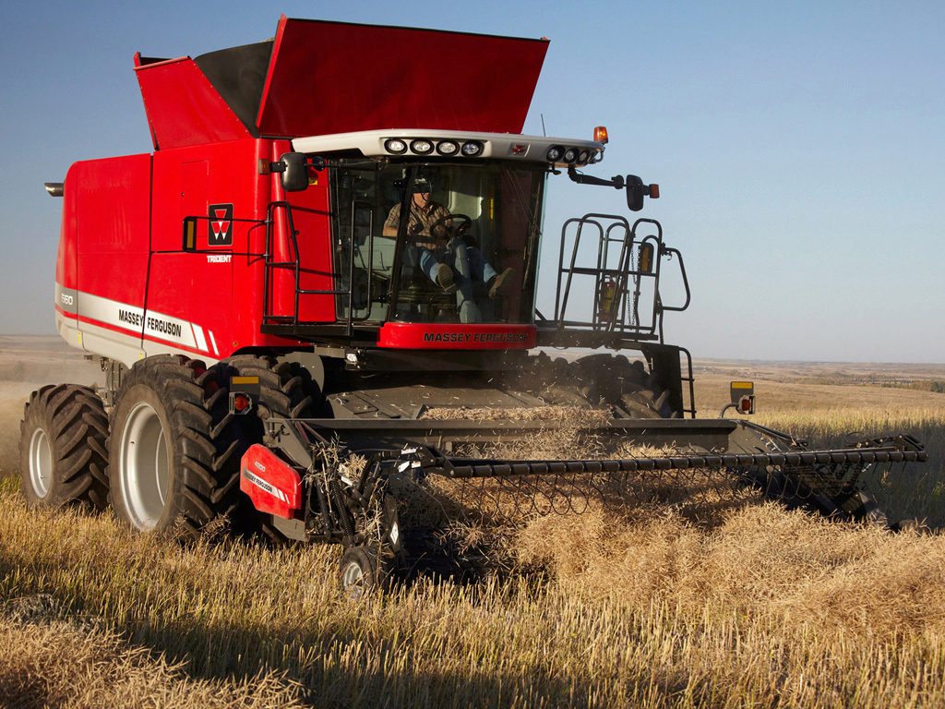
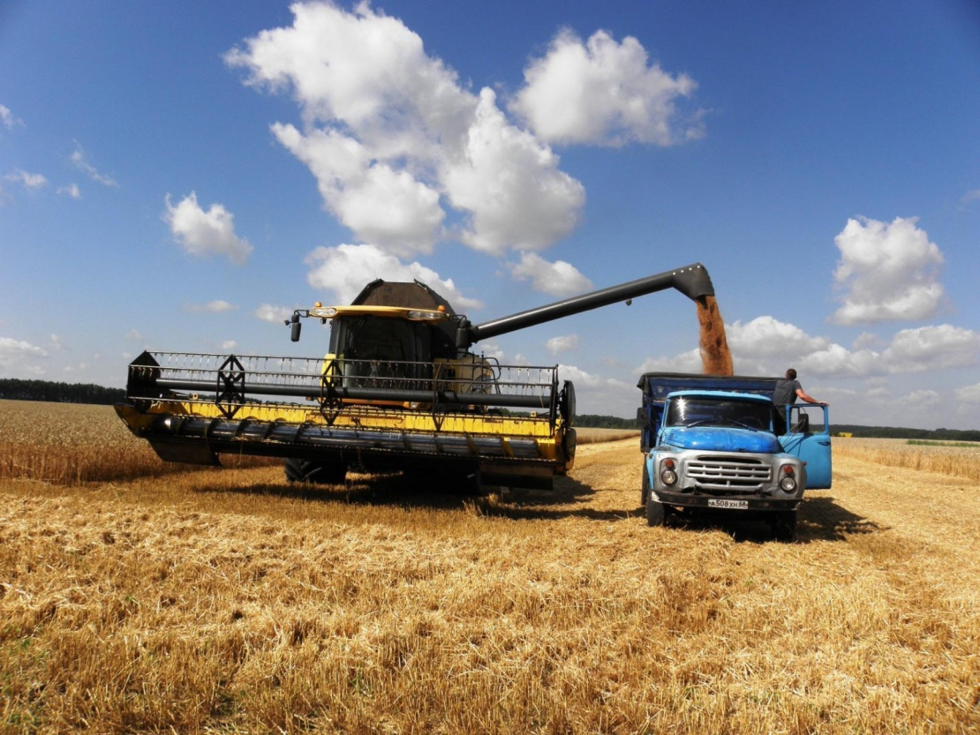
Ма-ши-ны е-дут на по-ля,
Чтоб у-ро-жай ус-петь у-брать,
По-ка теп-ла, су-ха зем-ля,
Ком-байн спе-шит ко-лось-я жать.
А не-бо у-же в ту-чах се-рых…
Ус-петь бы до дож-дя… За де-ло!

Slide 11
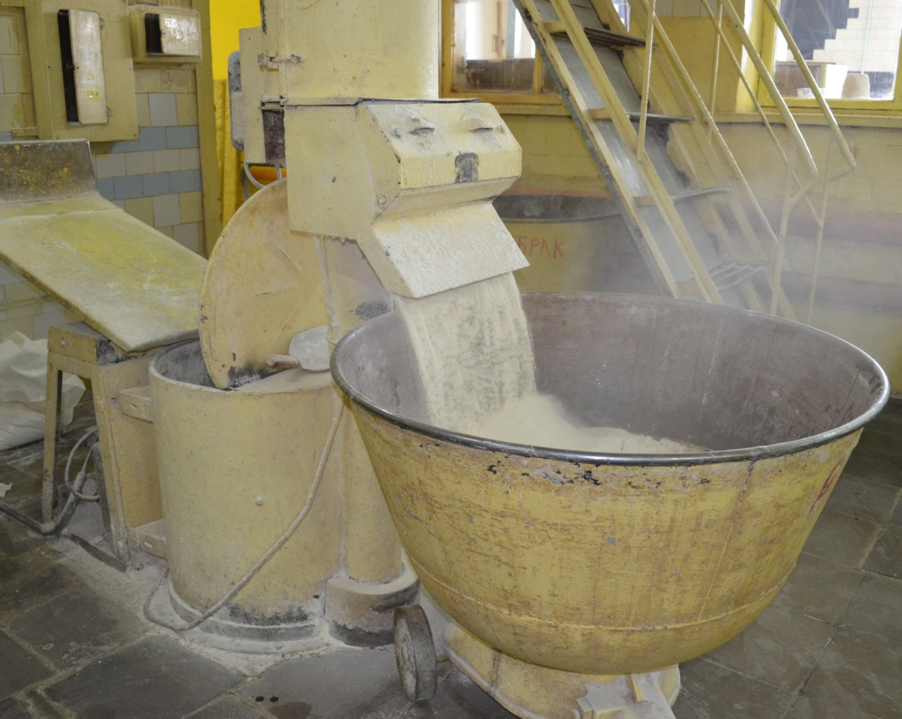
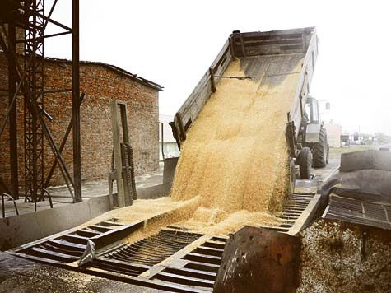
Ве-зут зер-но на э-ле-ва-тор.
А там тру-дя-га-экс-ка-ва-тор…
Пе-ре-ме-ша-ет он зер-но,
Что-бы про-вет-ри--лось о-но,
Что-бы под солн-цем про-су-ши-лось,
И луч-ше в зи-му сох-ра-ни-лось.
Лишь зер-но про-вет-рит-ся –
Е-го ве-зут на мель-ни-цу.
Ве-тер жер-но-ва вра-ща-ет,
В му-ку зёр-на прев-ра-ща-ет…
Вы го-товь-те лишь меш-ки –
Хва-тит здесь для всех му-ки!

Slide 12
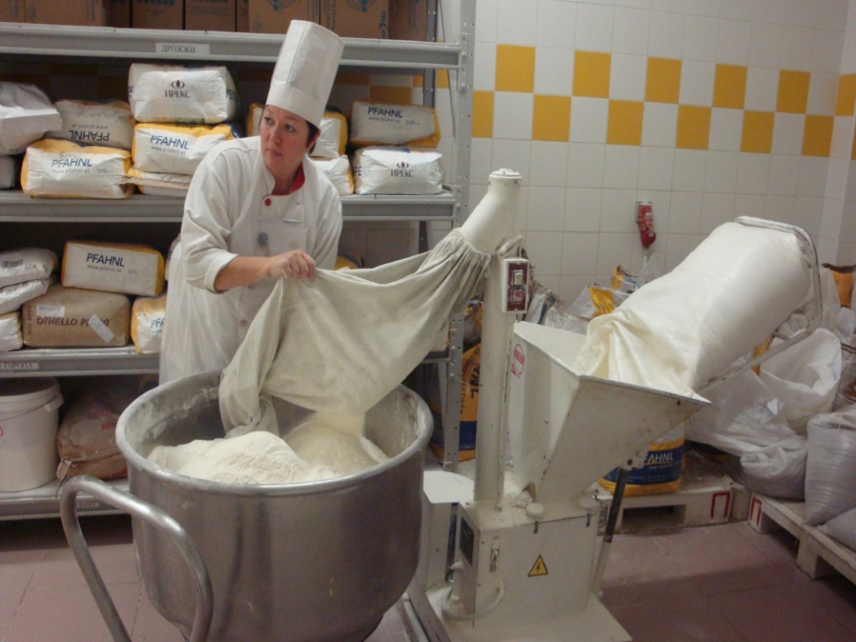
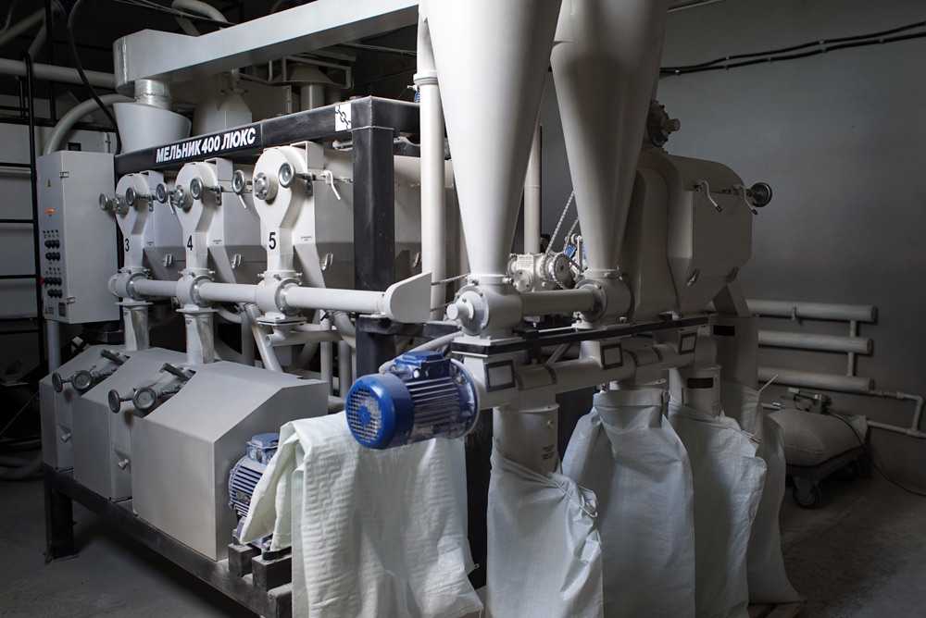
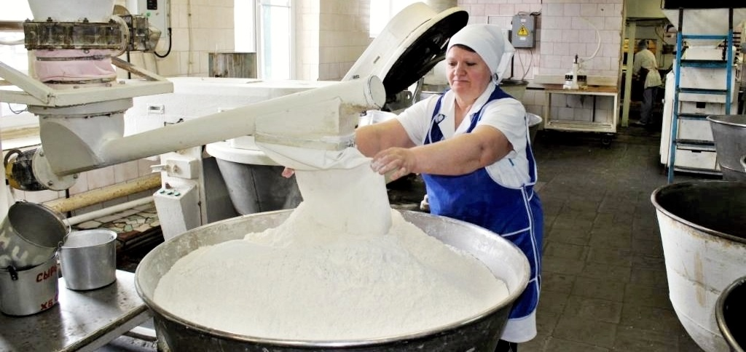
Бе-лый-бе-лый по-ро-шок
На-сы-па-ют нам в ме-шок.
… Вот и есть у нас му-ка
Из зер-на пше-нич-но-го.
Как бе-лё-шень-ка, мел-ка –
Ка-чест-ва от-лич-но-го!

Slide 13
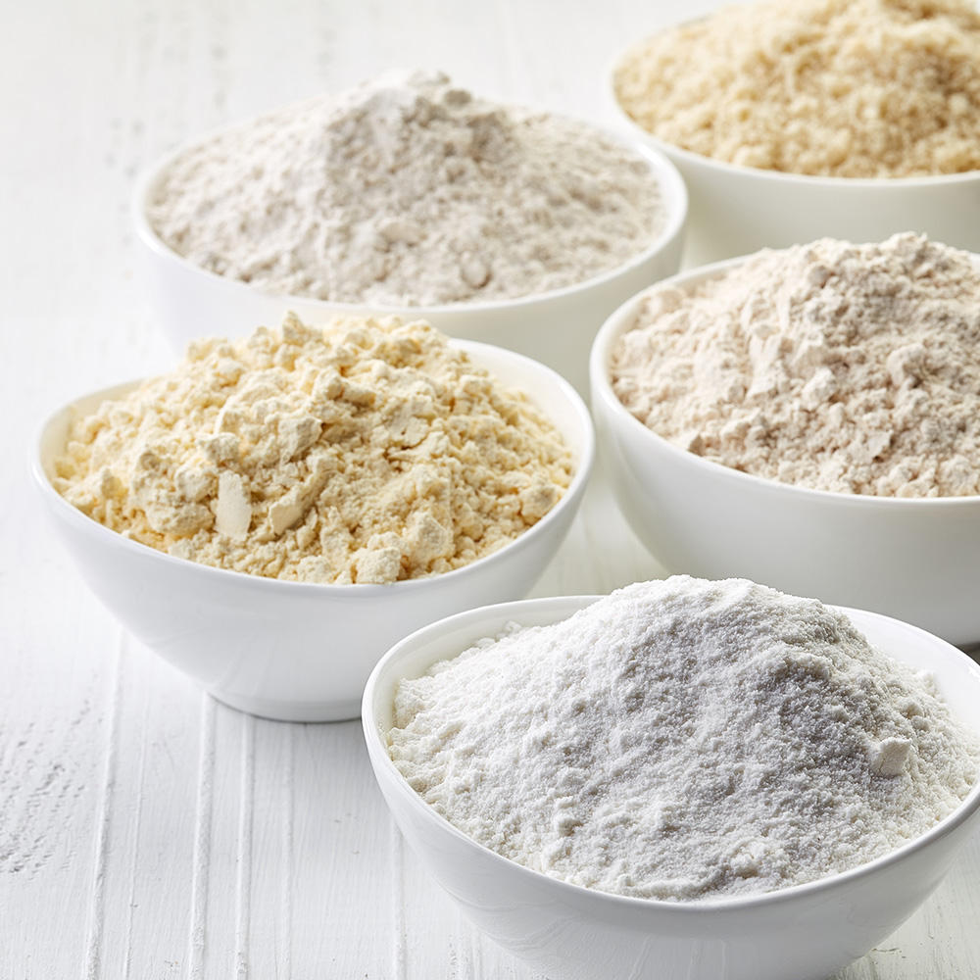
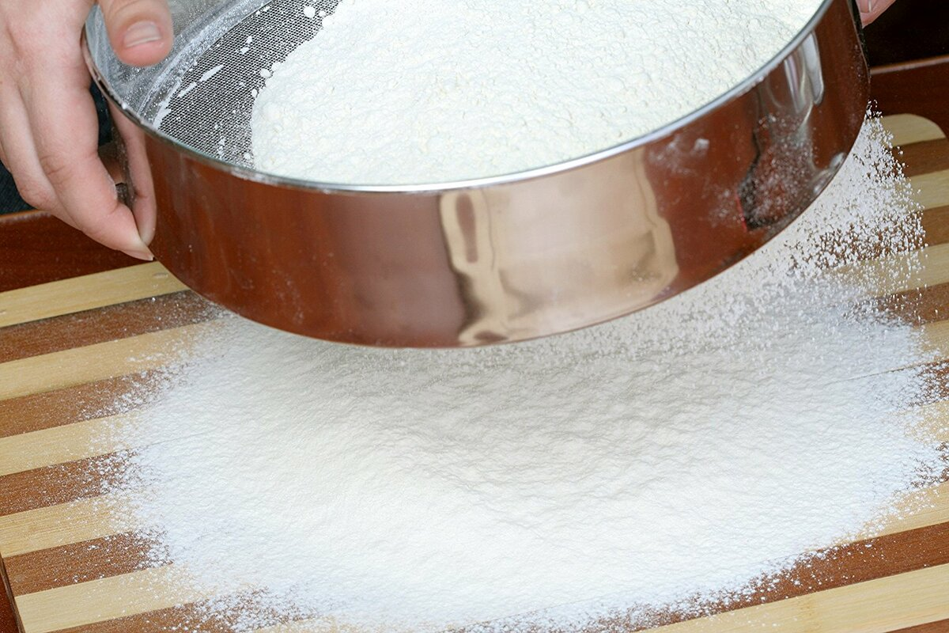
Как те-перь нам даль-ше быть?
Тес-то из че-го ме-сить?
Что ж, нач-нём… Му-ку про-се-ем.
Гор-кой на-сы-па-ем.
В се-ре-дин-ку во-ду льём,
Мас-лом зап-рав-ля-ем.
А те-перь нем-ного со-ли -
Лишь ще-по-точ-ку, не бо-ле…
Яй-цо до-ба-вим, са-хар то-же,
Тес-ту это всё по-мо-жет
Пыш-ным быть и о-чень вкус-ным.
По-ра-бо-та-ем ис-кус-но!

Slide 14
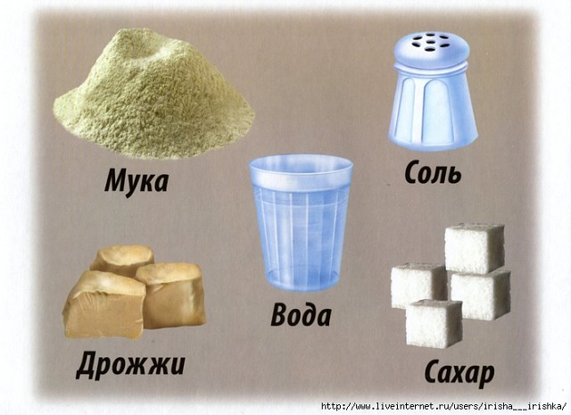
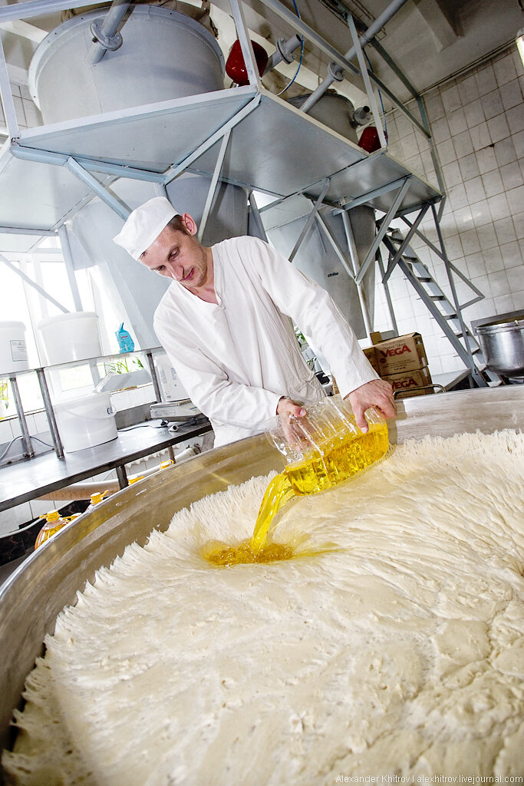

Slide 15
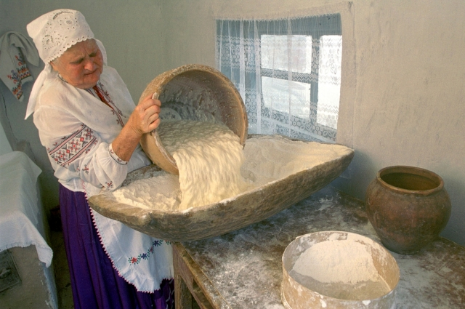
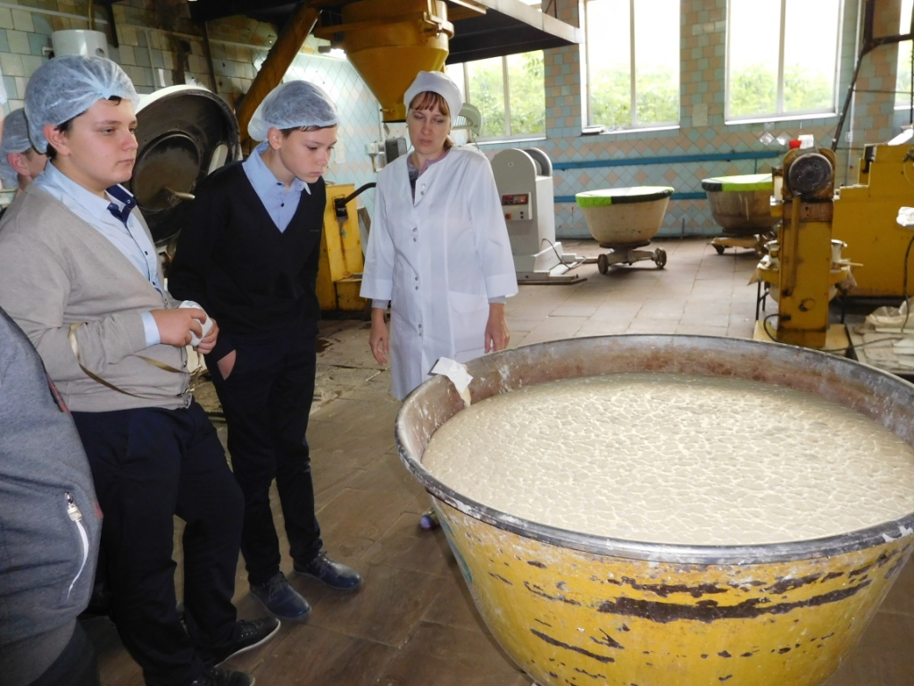
А тем вре-ме-нем о-па-ру
Мы для тес-та ста-вим:
Дрож-жи с мо-ло-ком, му-кой
Взобь-ём и ос-та-вим.
Пос-то-ит пус-кай в теп-ле,
Что-бы вы-рос-ло вдвой-не!
Вот о-па-ра и го-то-ва.
Те-перь мож-но всё сме-шать.
Тща-тель-но и ак-ку-рат-но,
Что-бы хле-бу си-лу дать!

Slide 16
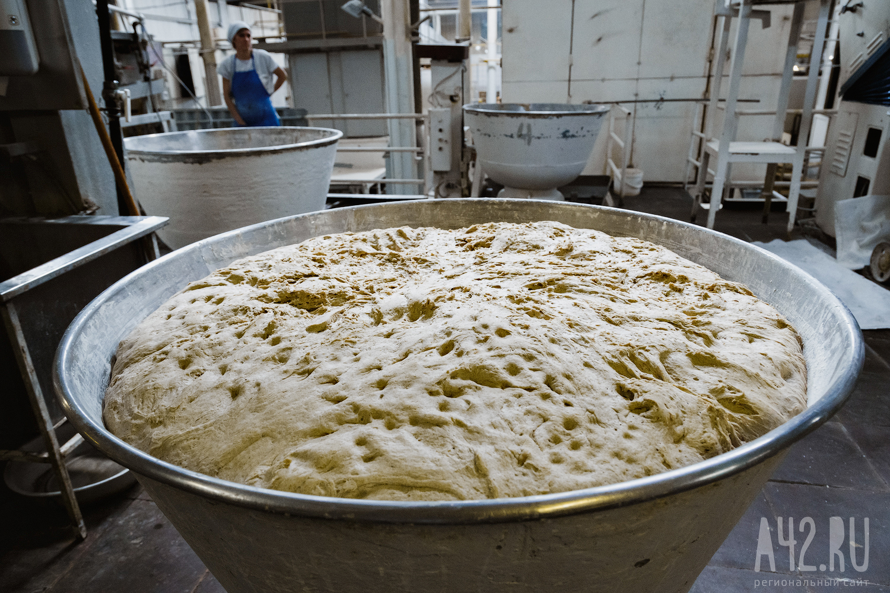

Slide 17
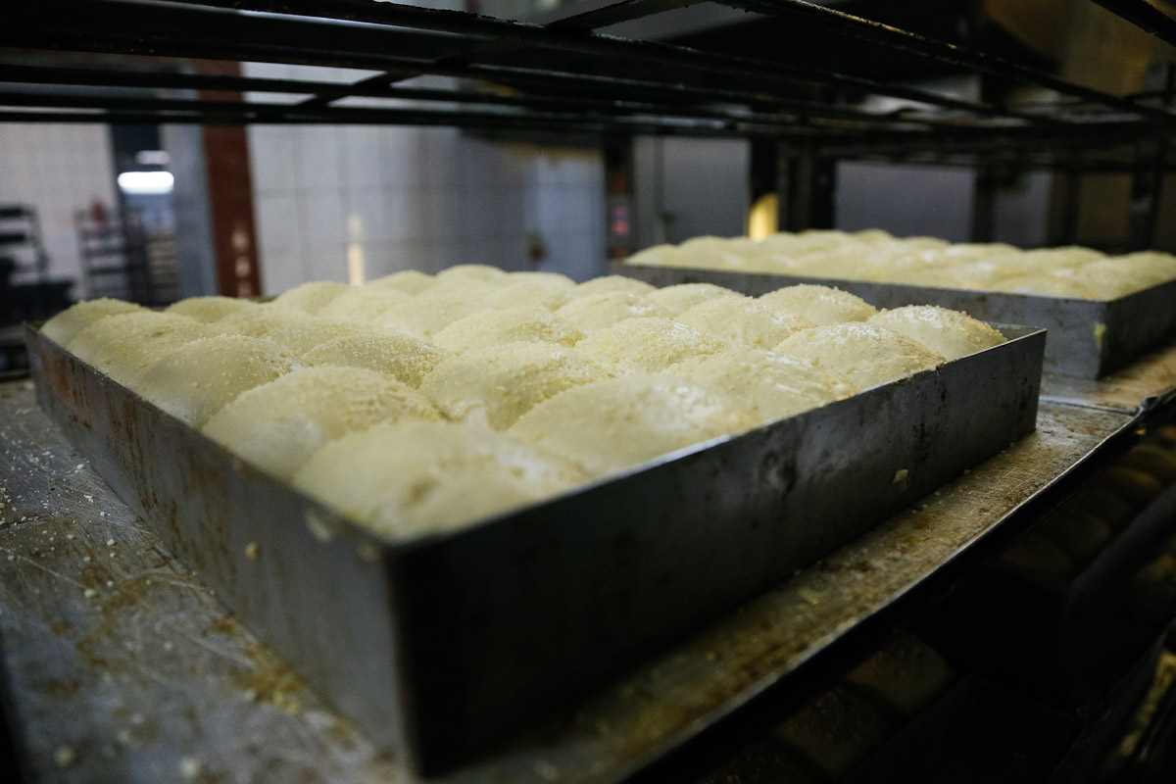
Есть у пекарей секрет
Терпеливым лишь здесь место!
Чем мы дольше месим тесто –
Тем пышнее будет хлеб!
Тесту нужно дать подняться,
Чтобы сил могло набраться,
Чтоб воздушным было, пышным…
Вкусный хлеб не будет лишним!
В формы тесто помещаем,
Пусть немного постоит.

Slide 18
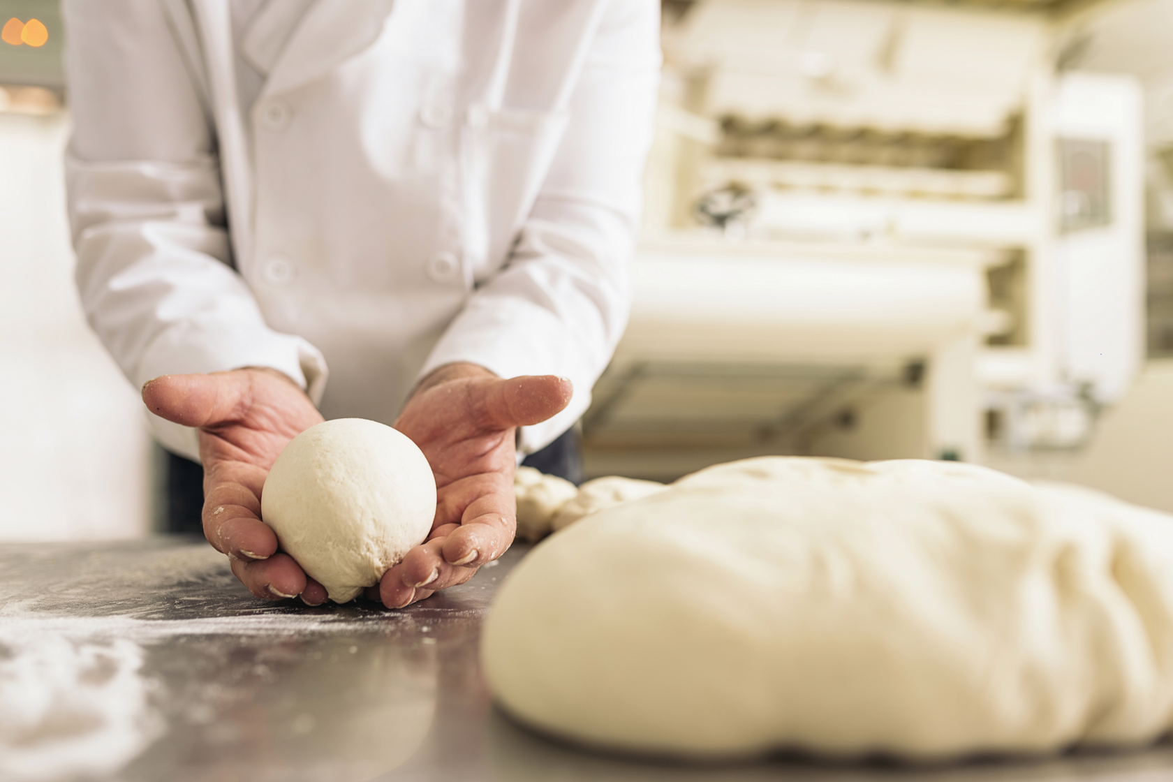
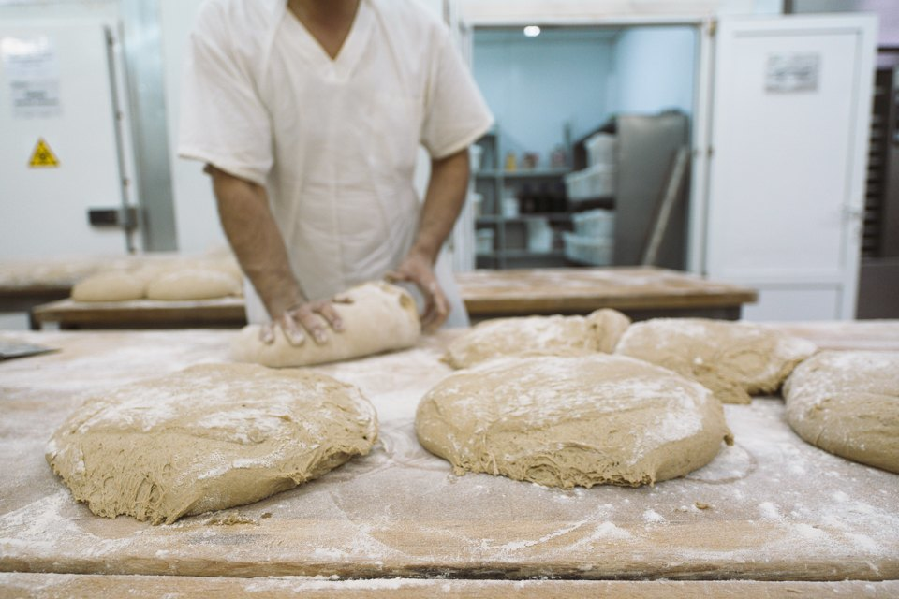

Slide 19
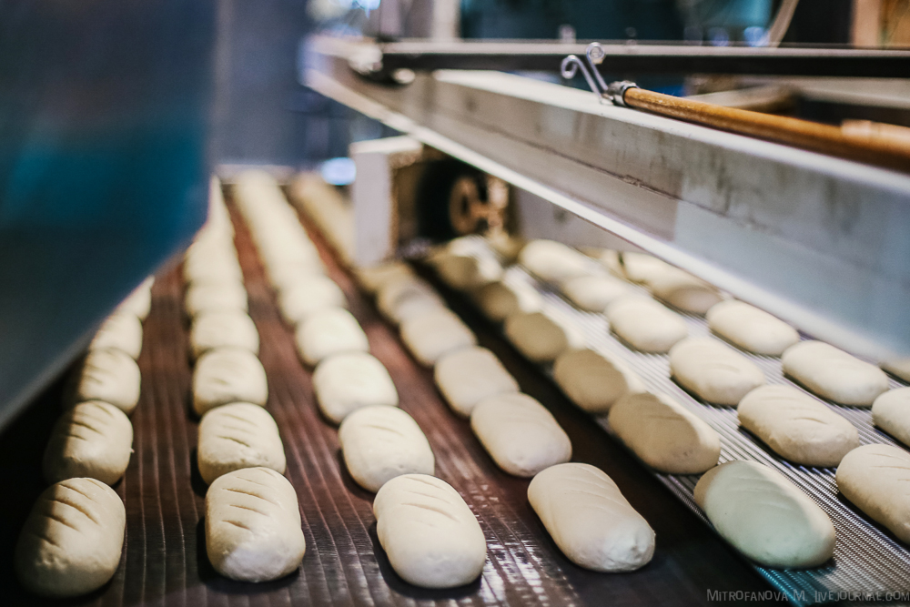
В печ-ке жа-ру при-бав-ля-ем -
Ве-се-лей о-гонь го-рит!
Е-щё нуж-но по-дож-дать –
Под-рас-тёт… и в печь са-жать.
Вре-мя быст-ро про-бе-жа-ло –
Тес-то в фор-мах за-ды-ша-ло:
Ста-ло рых-лым, нозд-ре-ва-тым
И воз-душ-ным, слов-но ва-та.

Slide 20
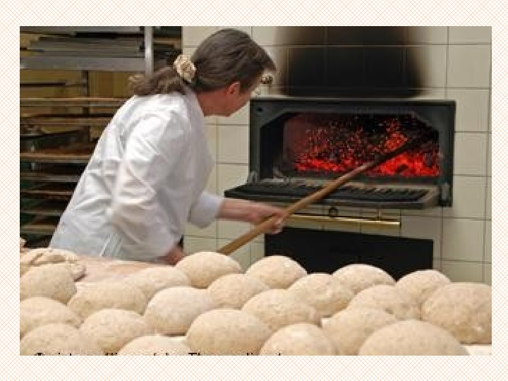

Slide 21
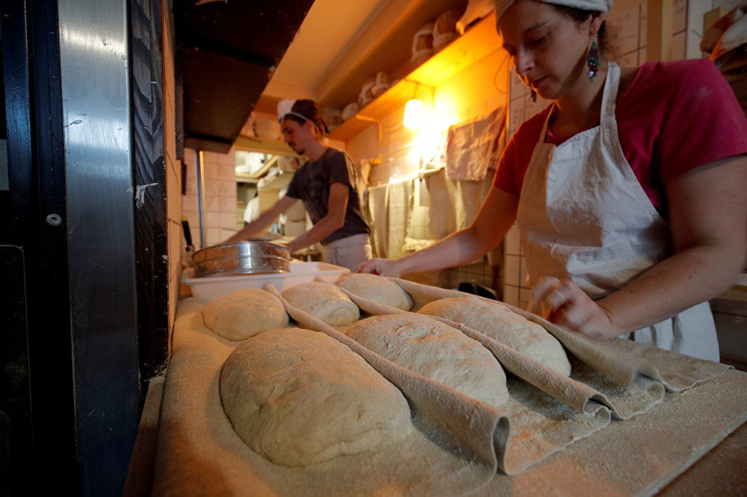
Пора тесто ставить в печь,
Чтобы хлебушек испечь!
Вот запахло хлебом дома.
Это значит - всё готово!
Достаём мы из печи,
Ватрушки, плюшки, калачи,
Булки ароматные,
Караваи знатные!

Slide 22
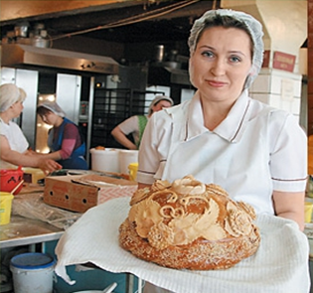
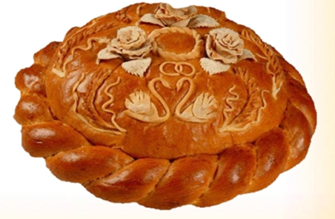
Корочки хрустящие,
Румяные, блестящие!
Каравай… Ах, красота!
Хлеб такой для торжества.
Не у всякой мастерицы
Может Хлеб такой родиться!

Slide 23
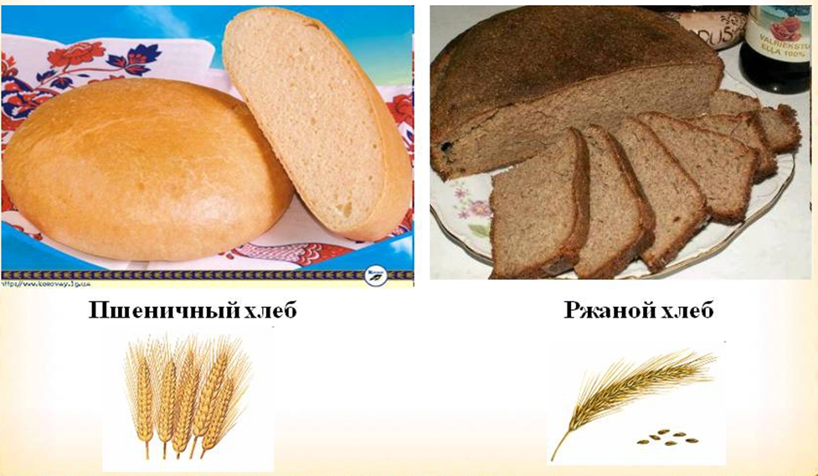
Хлеб пше-нич-ный и ржа-ной,
За-вар-ной и от-руб-ной…
Бул-ки, плюшк-и и ват-руш-ки,
Ба-ран-ки, буб-ли-ки и суш-ки,
Ваф-ли, су-ха-ри, пе-чень-е,
И пи-рож-ное с ва-рень-ем,
Пи-рож-ки и пи-ро-ги -
Всё из хлеб-ной из му-ки!

Slide 24
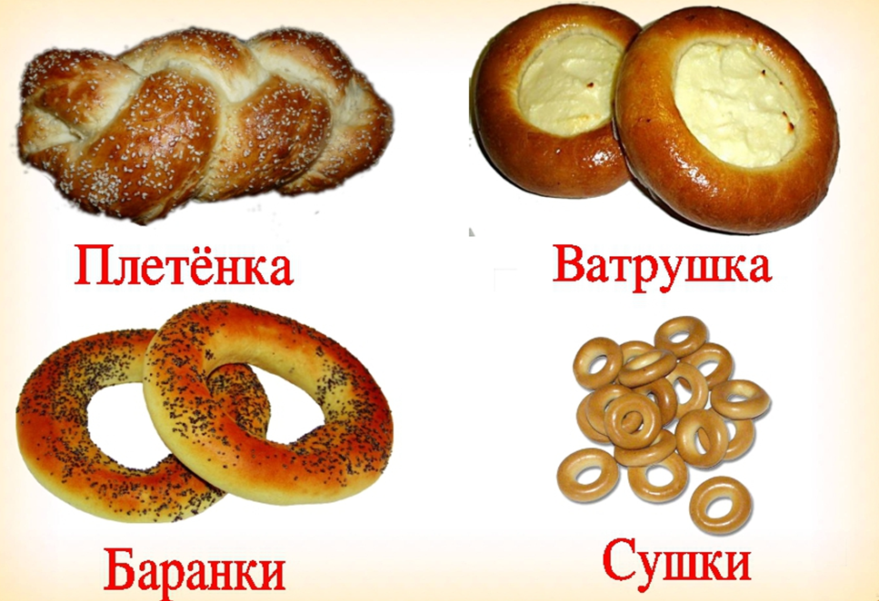

Slide 25


Slide 26
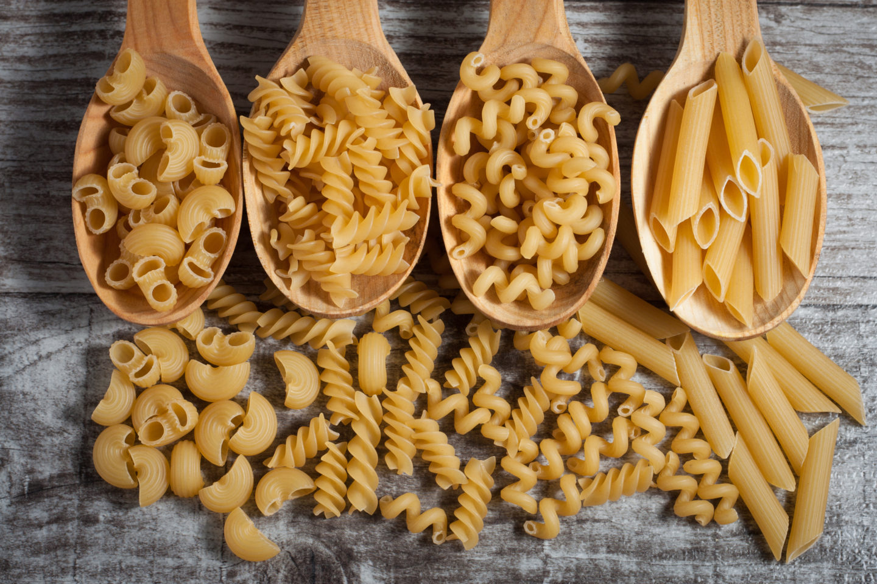
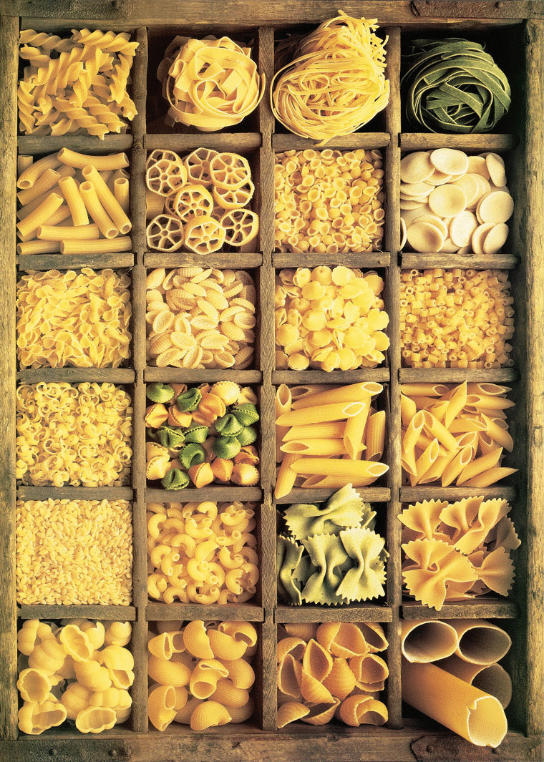
Ма-ка-ро-ны все на све-те:
Рож-ки, ра-куш-ки и спа-гет-ти,
Ман-ты и знат-ны-е пель-ме-ни…
Му-ку ни-чем мы не за-ме-ним!

Slide 27
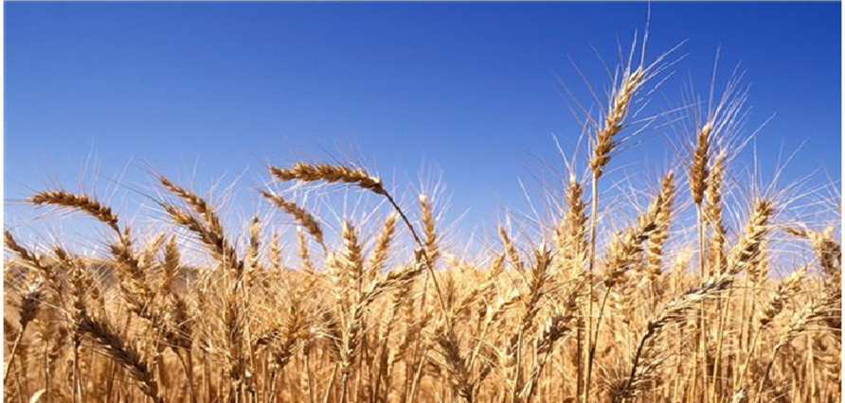
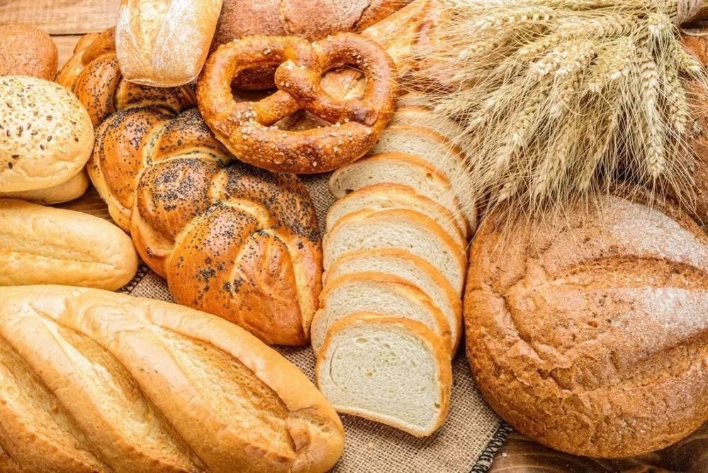
Хлеб, ре-бя-та, бе-ре-ги-те!
Ни-ког-да им не со-ри-те!
Мно-го рук е-го рас-ти-ли,
Со-би-ра-ли, мо-ло-ти-ли,
От-ды-ха по-рой не знали,
Дол-го у пе-чи сто-я-ли,
Чтоб для нас ис-печь по-лез-ный хлеб ду-шис-тый и
чу-дес-ный!
Вот так ма-лый ко-ло-сок
На стол хле-бом прий-ти смог!

